Slide 1

5
4
5
مراجعة
الدرس 20
الدرس 19
الدرس 18
الدرس 17

Slide 2






أيقونات توجيهية
توجيهات الأستاذ(ة)
تعيين تلميذ للإجابة
المرور بين الصفوف
عرض فيديو
المرور للشريحة الموالية بعد عرض الفيديو
العمل في ثنائيات

Slide 3

برمجة الأسبوع الخامس
(ة)خاص بالأستاذ
الدرس 18
الدرس 17
رسم الزوايا
قياس الزوايا
الدرس 20
الدرس 19
حل المسائل
تقدير قياس الزوايا
مراجعة
الدرس 1
مراجعة وتثبيت دروس الأسبوع
فصل الملايين: قراءة وكتابة

Slide 4
درس اليوم
(ة)خاص بالأستاذ
مراجعة دروس الأسبوع

Slide 5
تدابير حصة المراجعة الأسبوع
(ة)خاص بالأستاذ
مراجعة كل درس تتم عبر المراحل التالية :
رائز التحقق من الهدف الرئيسي للدرس
احتساب نسبة التحكم
أكبر من 80%
أقل من 80%
المرور مباشرة للتدرب على الكراسة
إعادة عرض شريط النمذجة
إنجاز نشاط مراجعة الدرس على الكراسة

Slide 6

(ة)خاص بالأستاذ
مراحل الدرس
1
افتتاح الدرس
1
5
1
2
  مراجعة الدرس 1
10
1
3
  مراجعة الدرس 2
10
1
4
  مراجعة الدرس 3
1
10
1
5
  مراجعة الدرس 4
15
1
6
اختتام الدرس
5

Slide 7
(ة)خاص بالأستاذ
عند نهاية الدرس
على الأقل 80% من المتعلمين سيكونون قادرين على:
قياس زوايا باستعمال المنقلة
رسم زوايا باستعمال المنقلة
تقدير قياس زوايا باستعمال الساعة العقربية
حل المسائل باستعمال النموذج المناسب

Slide 8


(ة)خاص بالأستاذ

Slide 9

صححوا، لديكم دقيقة واحدة
1
ربع كيلومتر هو 250 مترا
(458 + 250 )÷2= 354
سلمى
؟
458
كريم
؟
250
قطعت سلمى 354 مترا

Slide 10

(ة)خاص بالأستاذ

Slide 11

سنبدأ بالحساب الذهني. خذوا كراسات الحساب الذهني صفحة 22.

Slide 12

عرض فيديو الحساب الذهني

Slide 13

صححوا
1 245 000
8 798 000
3,356
6,591

Slide 14
(ة)خاص بالأستاذ
  مراجعة الدرس 1
2
أقيس زوايا باستعمال المنقلة

Slide 15
خذوا الكراسات صفحة 116. احسبوا قياس هذه الزاوية ثم اكتبوه على الألواح

Slide 16
نصحح.
76°

Slide 17
احتساب نسبة التحكم
من الدرس
أكبر من 80
أقل من 80
المرور مباشرة للتدرب على الكراسة
إعادة عرض شريط النمذجة
إنجاز نشاط مراجعة الدرس على الكراسة

Slide 18
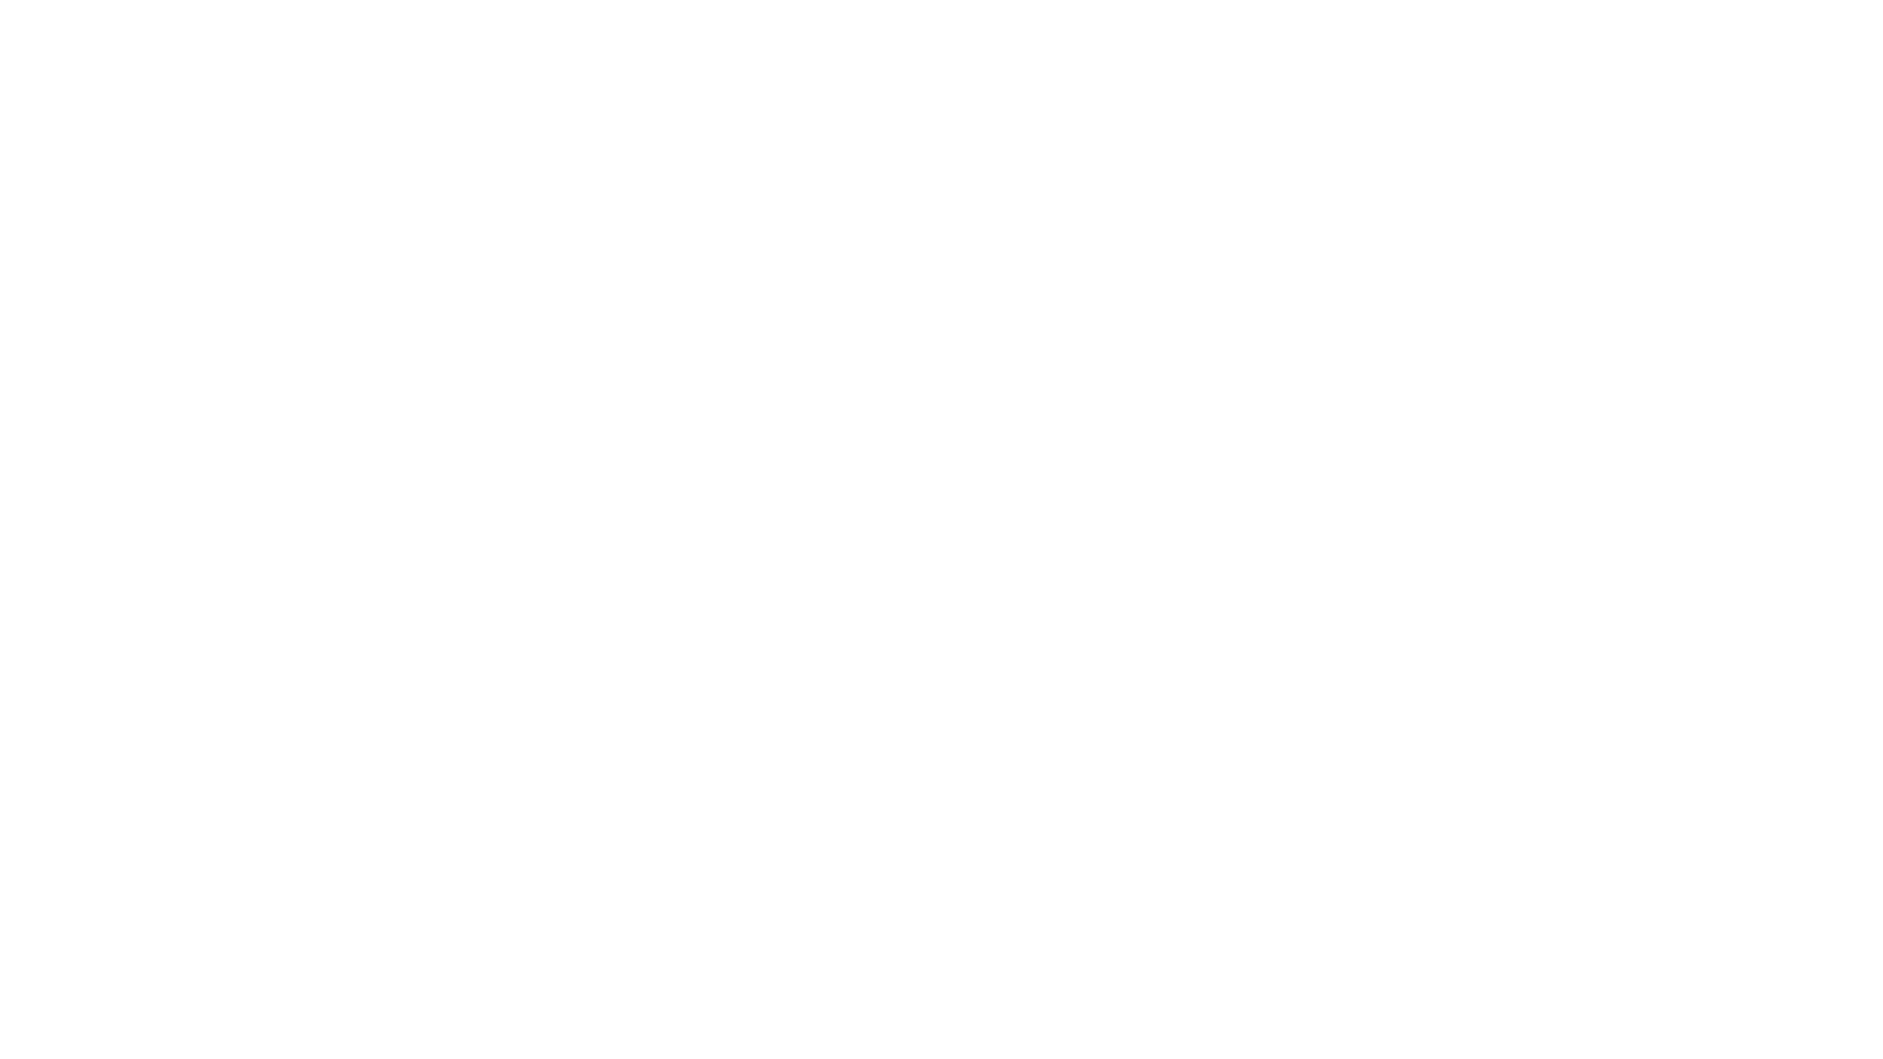
فيديو نمذجة الدرس 1

Slide 19
على الصفحة 116. احسبوا قياس هذه الزاوية ثم اكتبوه على الألواح
76°

Slide 20
صححوا.
110°
76°

Slide 21
(ة)خاص بالأستاذ
  مراجعة الدرس 2
2
أرسم زوايا باستعمال المنقلة

Slide 22

على دفاتركم، ارسموا زاوية قياسها °40
يمر الأستاذ بين الصفوف لتتبع الإنجاز ولحساب نسبة التحكم
1
2
ارسموا زاوية قياسها °40

Slide 23

نصحح
A
40°
O
B

Slide 24
احتساب نسبة التحكم
من الدرس
أكبر من 80
أقل من 80
المرور مباشرة للتدرب على الكراسة
إعادة عرض شريط النمذجة
إنجاز نشاط مراجعة الدرس على الكراسة

Slide 25

فيديو نمذجة الدرس 2

Slide 26
على دفاتركم، ارسموا زاوية قياسها °168
يمر الأستاذ بين الصفوف لتتبع الإنجازات
1
2
ارسموا زاوية قياسها °168

Slide 27
صححوا
1
1
A
168°
O
B

Slide 28
(ة)خاص بالأستاذ
  مراجعة الدرس 3
2
أقدر قياس زوايا باستعمال الساعة العقربية

Slide 29
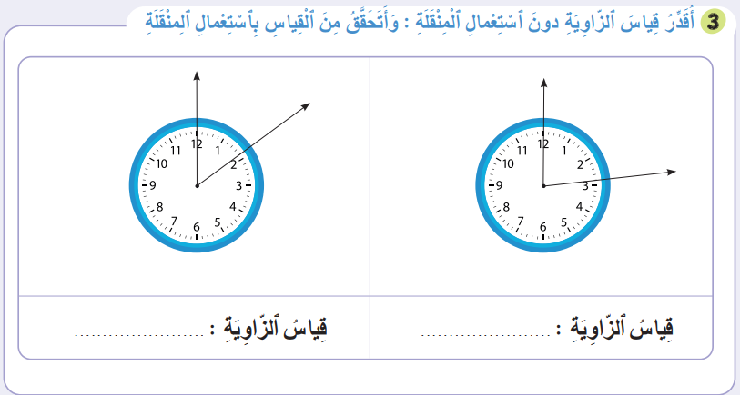
1
على الألواح، اكتبوا قياس الزاوية
2

Slide 30

ارفعوا الألواح

Slide 31
نصحح
1
1
ارسموا زاوية قياسها °40
(2x30)+(4x6) = 84°

Slide 32
احتساب نسبة التحكم
من الدرس
أكبر من 80
أقل من 80
المرور مباشرة للتدرب على الكراسة
إعادة عرض شريط النمذجة
إنجاز نشاط مراجعة الدرس على الكراسة

Slide 33
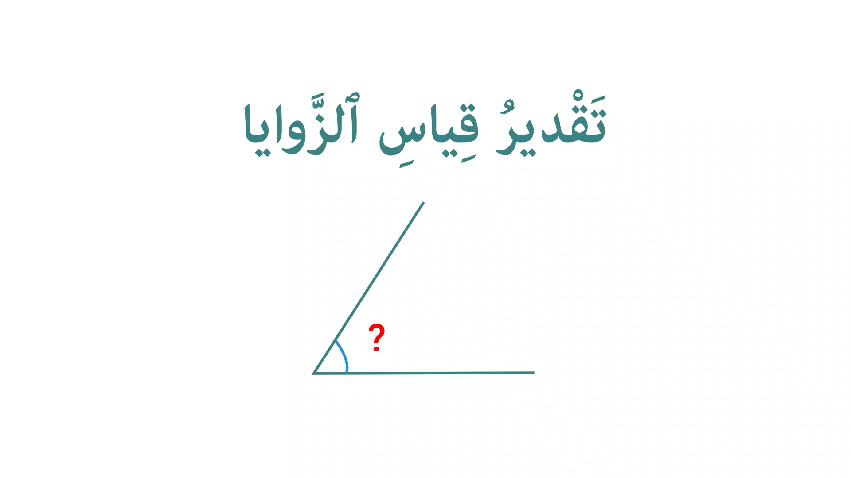
فيديو نمذجة الدرس 3

Slide 34
على الألواح، احسبوا قياس الزاوية
1
1
ارسموا زاوية قياسها °40
(2x30)+(4x6) = 84°

Slide 35
ارفعوا الألواح

Slide 36
نصحح
1
1
ارسموا زاوية قياسها °40
(1x30)+(4x6) = 54°
(2x30)+(4x6) = 84°

Slide 37
(ة)خاص بالأستاذ
  مراجعة الدرس 4
5
حل المسائل باستعمال النموذج المناسب

Slide 38
1
على دفاتركم قوموا بحل المسألة التالية
4
بَلَغَ عَدَدُ رُكّابِ عَرَباتِ ٱلْقِطارِ في ٱلدَّرَجَةِ ٱلْأُولى أَقَلَّ مِنْ عَدَدِ ٱلرُّكّابِ في عَرَباتِ ٱلدَّرَجَةِ ٱلثّانِيَةِ بِـ 680 راكِبًا، عِلْمًا أَنَّ مَجْموعَ ٱلرُّكّابِ خِلالَ ٱلرِّحْلَةِ هُوَ 1056 راكِبًا. اُحْسُبْ عَدَدَ ٱلرُّكّابِ فِي عَرَباتِ ٱلْقِطارِ مِنَ ٱلدَّرَجَةِ ٱلْأُولى وَعَدَدَهُمْ في عَرَباتِ ٱلدَّرَجَةِ ٱلثّانِيَةِ؟

Slide 39
صححوا. من يقوم إلى السبورة ليشرح الجواب
1
2
بَلَغَ عَدَدُ رُكّابِ عَرَباتِ ٱلْقِطارِ في ٱلدَّرَجَةِ ٱلْأُولى أَقَلَّ مِنْ عَدَدِ ٱلرُّكّابِ في عَرَباتِ ٱلدَّرَجَةِ ٱلثّانِيَةِ بِـ 680 راكِبًا، عِلْمًا أَنَّ مَجْموعَ ٱلرُّكّابِ خِلالَ ٱلرِّحْلَةِ هُوَ 1056 راكِبًا. اُحْسُبْ عَدَدَ ٱلرُّكّابِ فِي عَرَباتِ ٱلْقِطارِ مِنَ ٱلدَّرَجَةِ ٱلْأُولى وَعَدَدَهُمْ في عَرَباتِ ٱلدَّرَجَةِ ٱلثّانِيَةِ؟
1- عدد الركاب في الدرجة الأولى:
الدرجة 2
؟
(1056-680)÷2= 188
680
1056
الدرجة 1
؟
عدد الركاب في الدرجة الأولى: 188 راكبا
2- عدد الركاب في الدرجة الثانية:
188 + 680 = 868
عدد الركاب في الدرجة الثانية: 868 راكبا

Slide 40
احتساب نسبة التحكم
من الدرس
أكبر من 80
أقل من 80
المرور مباشرة للتدرب على الكراسة
إعادة عرض شريط النمذجة
إنجاز نشاط مراجعة الدرس على الكراسة

Slide 41
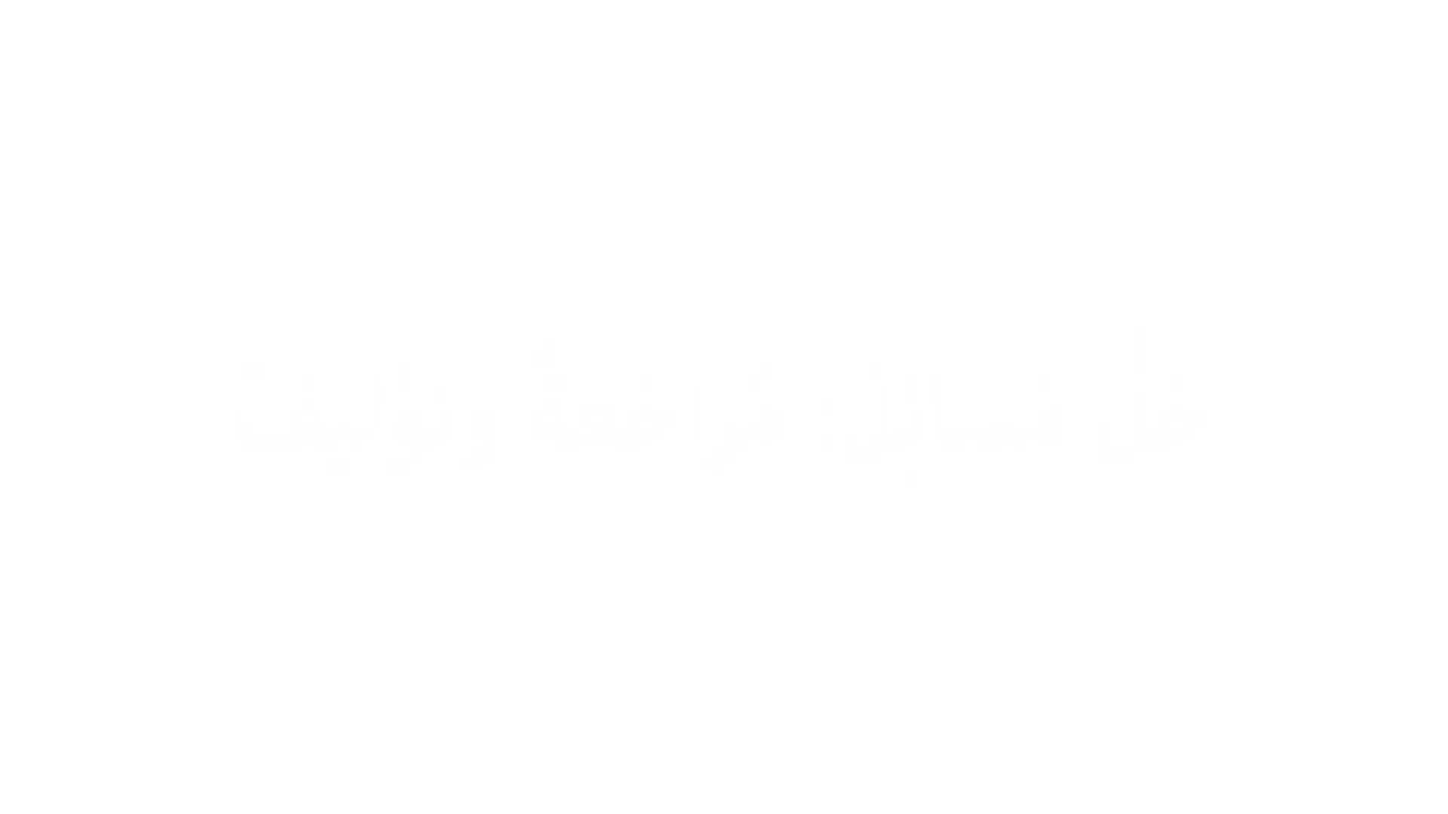
فيديو نمذجة الدرس 4

Slide 42
(ة)خاص بالأستاذ
اختتام الحصة
3
الواجبات المنزلية

Slide 43

في المنزل، أنجزوا جميع الأنشطة المتبقية الصفحتين 116 و117

Slide 44

إلى اللقاء. في الحصة القادمة،

